Slide 1

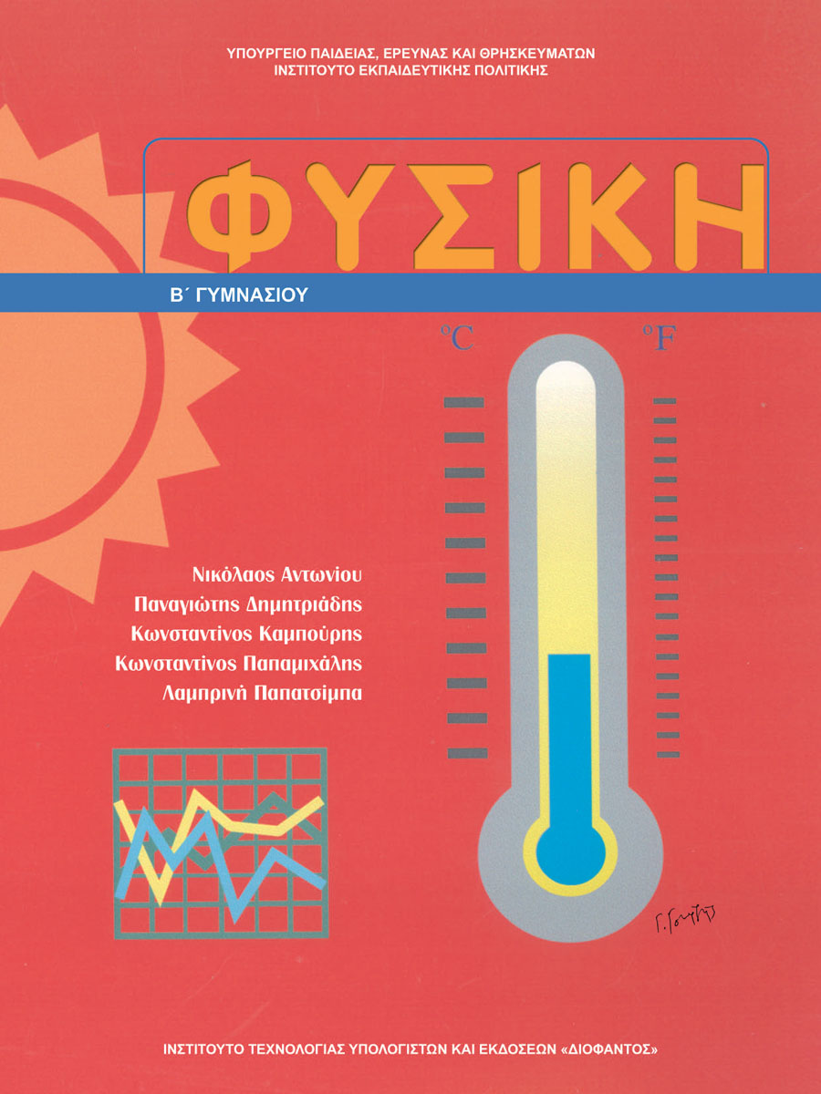

ΦΥΣΙΚΗ

Slide 2
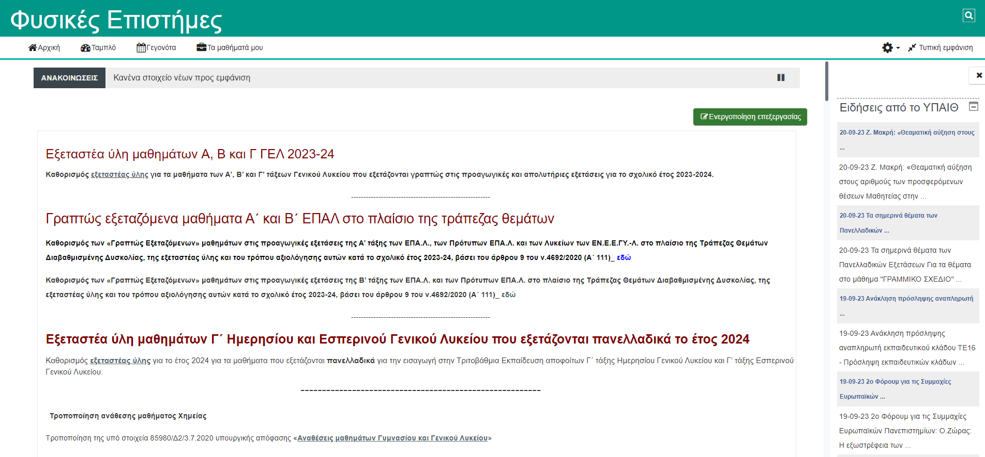
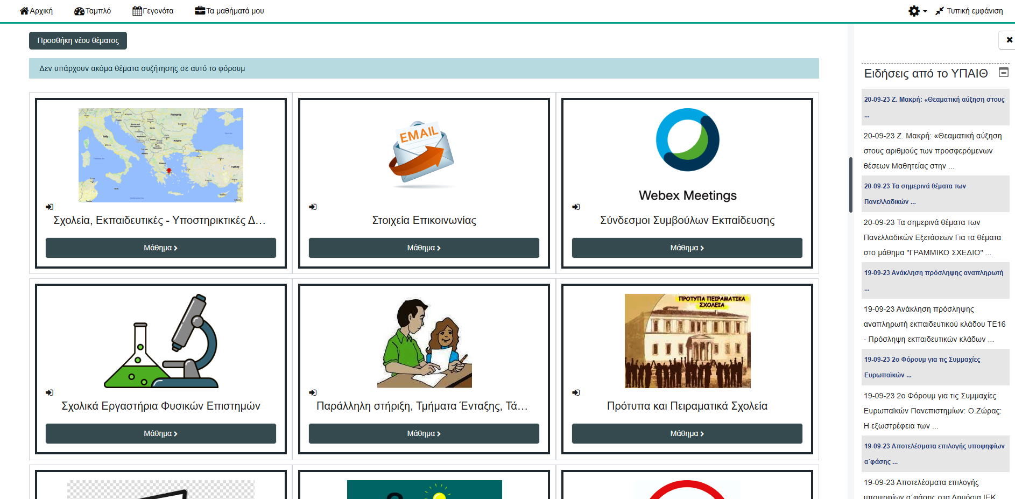
https://fisikesepistimes.gr

Slide 3
ΔΟΜΗ ΘΕΜΑΤΩΝ
1977 ΠΡΟΕΔΡΙΚΟ ΔΙΑΤΑΓΜΑ ΥΠ' ΑΡΙΘΜ. 508
Περί προαγωγικών και απολυτηρίων εξετάσεων
Έξι (6) εξ εννέα (9) τιθεμένων ερωτήσεων εκ διαφόρων κατά το δυνατόν κεφαλαίων της δεδιδαγμένης ύλης λαμβανομένων.
Άρθρο 5, ΠΔ 39/2014 «Αξιολόγηση Φυσικής Α΄ τάξης Γυμνασίου»

Slide 4
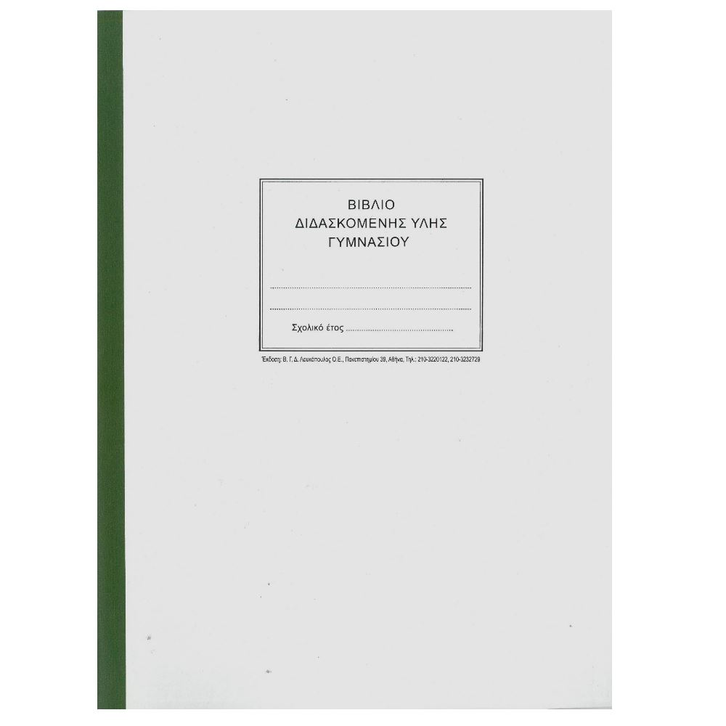

ΤΙ ΘΕΜΑΤΑ ΘΑ ΒΑΛΩ;
Διδακτέα Ύλη
Τι διδάξαμε;
Το μαθητικό δυναμικό μας

Slide 5
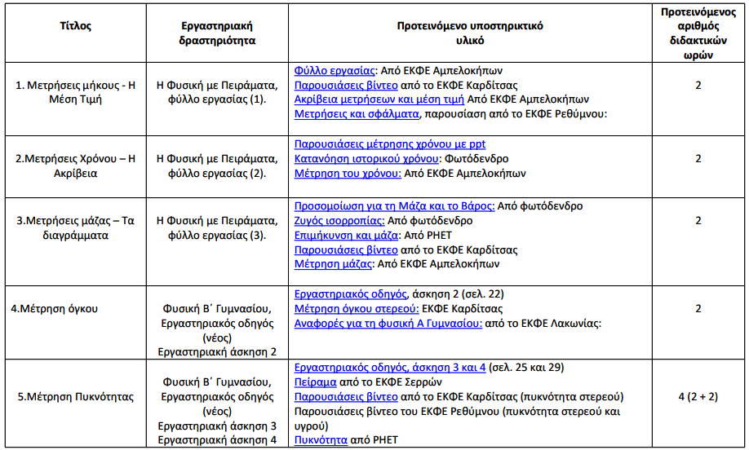
Παρατήρηση
Ερωτήματα/Υποθέσεις
Πειραματισμός
Συμπεράσματα
Γενικεύσεις/Εφαρμογές

Slide 6
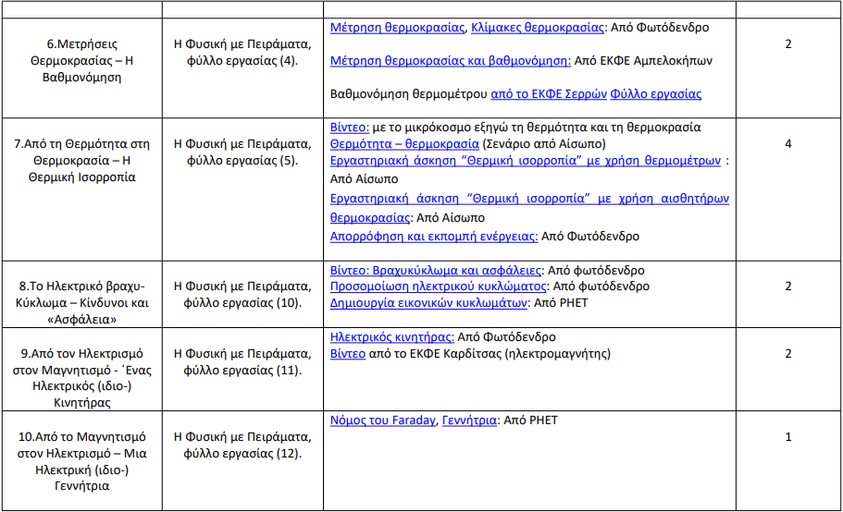
Παρατήρηση
Ερωτήματα/Υποθέσεις
Πειραματισμός
Συμπεράσματα
Γενικεύσεις/Εφαρμογές

Slide 7
Άρθρο 5, ΠΔ 39/2014 «Αξιολόγηση Φυσικής Α΄ τάξης Γυμνασίου»
Α ερώτημα: Περιγραφή της σύνθεσης, της λειτουργίας και της εξέλιξης ενός πειράματος, το οποίο περιλαμβάνεται/εικονίζεται στα φύλλα εργασίας και έχει πραγματοποιηθεί από τους μαθητές κατά τη διάρκεια της εκπαιδευτικής διαδικασίας, καθώς και περιγραφή του τρόπου βέλτιστης μέτρησης των φυσικών μεγεθών, τα οποία ενδεχομένως έχουν μετρηθεί στο πείραμα.
Β ερώτημα: Καταγραφή συμπερασμάτων από το πείραμα του ερωτήματος Α.
Γ ερώτημα: Αξιοποίηση τιμών μέτρησης, οι οποίες έχουν ληφθεί κατά τη διάρκεια ενός από τα προβλεπόμενα πειράματα στην τάξη και δίνονται σε πίνακα από τον εκπαιδευτικό για τη σύνθεση διαγράμματος (όπως αυτό το οποίο περιλαμβάνεται στο αντίστοιχο φύλλο εργασίας του μαθήματος).
Δ ερώτημα: Καταγραφή συμπερασμάτων από το πείραμα του ερωτήματος Γ.
Ε έως Θ ερωτήματα: Απάντηση σε δύο από πέντε ερωτήματα, τα οποία αφορούν σε εφαρμογές, γενικεύσεις ή ερμηνείες συμπερασμάτων από τα φύλλα εργασίας που έχουν διδαχθεί οι μαθητές.

Slide 8
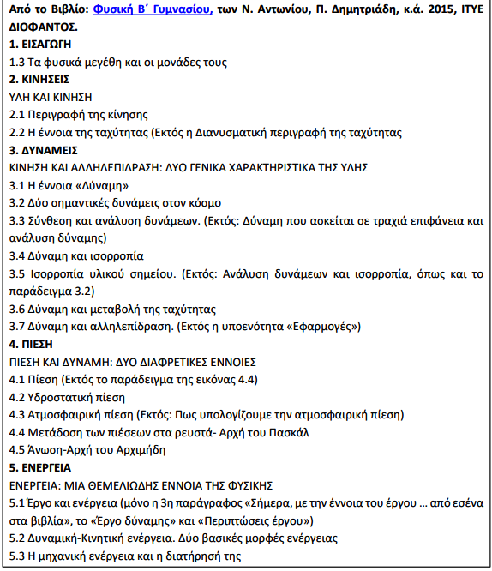
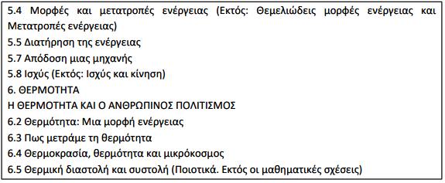
H φυσική σημασία των μεγεθών (ταχύτητα, θέση, μετατόπιση κτλ)
H γλώσσα και τα σύμβολα της Φυσικής
H σχεδίαση σχημάτων π.χ. (σώματος που κινείται, δυνάμεων κτλ)
Οι τύποι. Προσοχή στους πολύπλοκους μαθηματικούς υπολογισμούς.

Slide 9
Θέμα 1
α. Ποια μεγέθη ονομάζονται μονόμετρα και ποια διανυσματικά;
β. Ποια από τα παρακάτω είναι μονόμετρα και ποια διανυσματικά μεγέθη:
Θέση, Μετατόπιση, Μήκος διαδρομής, Χρονικό διάστημα,
γ. Να γράψετε το σύμβολο καθενός από τα παραπάνω φυσικά μεγέθη και τη μονάδα μέτρησής τους.
Θέμα 2
Ένα σώμα μάζας m=200g βρίσκεται επάνω σε οριζόντιο επίπεδο. Δίνεται ότι η επιτάχυνση της βαρύτητας είναι g = 10 m/s². Αν το σώμα ισορροπεί επάνω στο οριζόντιο επίπεδο:
α. να σχεδιαστούν το βάρος και η κάθετη δύναμη από το επίπεδο.
β. να υπολογιστεί το μέτρο των δύο δυνάμεων.

Slide 10
Θέμα 3
Σε ένα σώμα ασκούνται δύο δυνάμεις που έχουν μεταξύ τους κάθετες διευθύνσεις. Οι δυνάμεις έχουν μέτρο F₁=8N και F₂=6N. Να σχεδιαστεί το σώμα και οι δυνάμεις και να υπολογιστεί το μέτρο της συνισταμένης δύναμής τους.

Slide 11
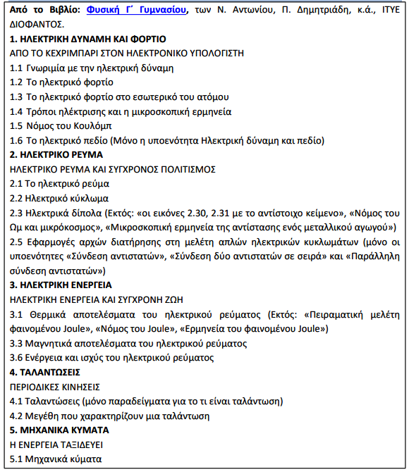
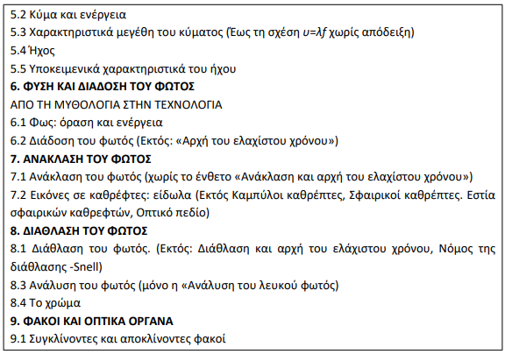
Θέμα 1
α. Τι ονομάζεται ηλεκτρικό ρεύμα;
β. Να υπολογίσετε την ένταση του ηλεκτρικού ρεύματος αν από μια διατομή ενός αγωγού διέρχεται φορτίο q=12C σε χρονικό διάστημα Δt=2min.

Slide 12
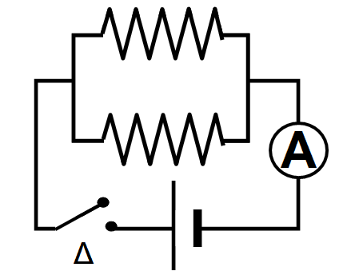
Θέμα 3
Στο διπλανό κύκλωμα οι δύο αντιστάτες έχουν αντίσταση R₁=2Ω και R₂=3Ω αντίστοιχα και η ηλεκτρική πηγή έχει τάση V=2,4V. Κλείνουμε τον διακόπτη Δ.
Να υπολογίσετε:
α. την ολική αντίσταση του κυκλώματος.
β. ποια θα είναι η ένδειξη του αμπερομέτρου.

Slide 13
Θέμα 2
Ένας λαμπτήρας έχει ισχύ P=50W και είναι συνδεδεμένος σε τάση V=200V. Να υπολογίσετε:
α. την ένταση του ρεύματος που διαρρέει τον λαμπτήρα.
β. την αντίσταση του λαμπτήρα.

